Slide 1
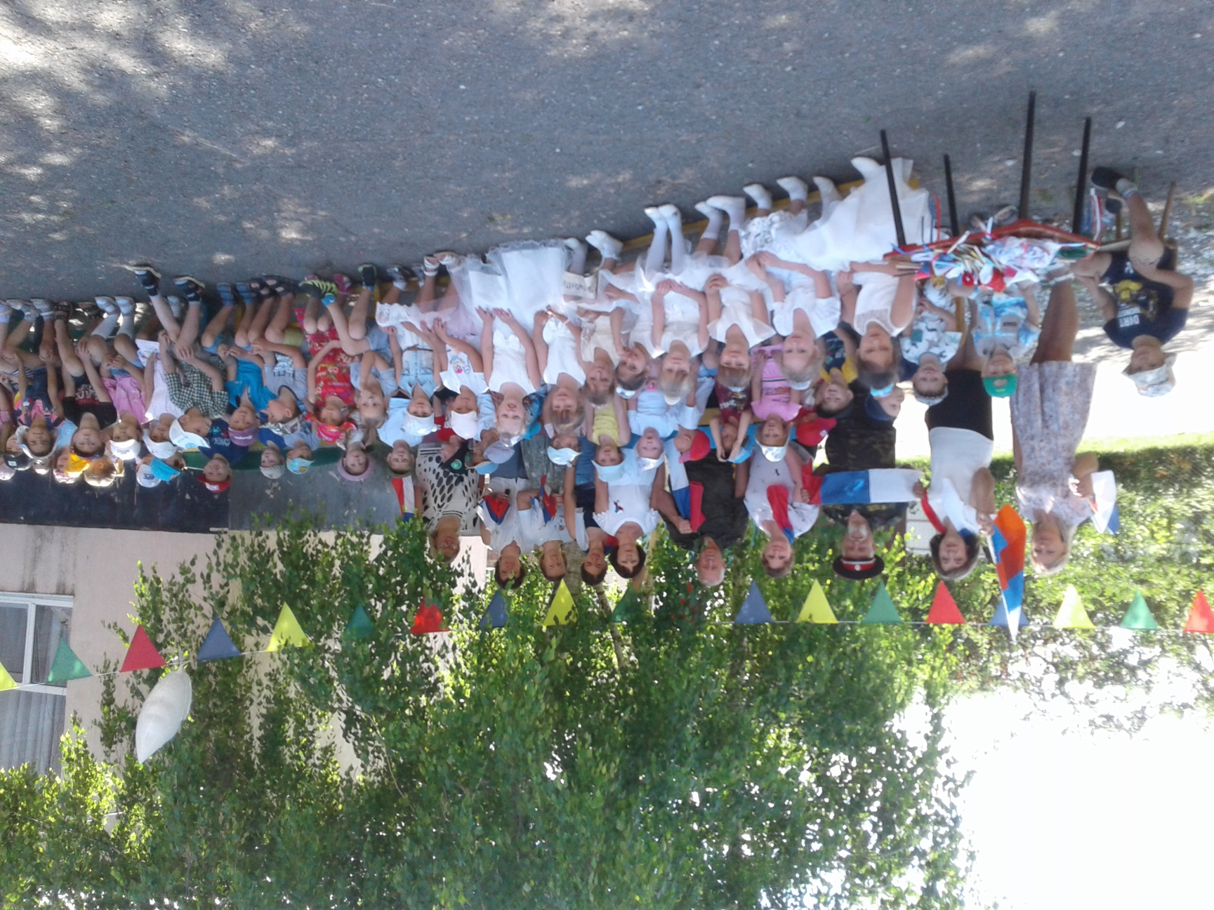
МБДОУ детский сад № 73 отмечает государственный праздник — День России.

Slide 2
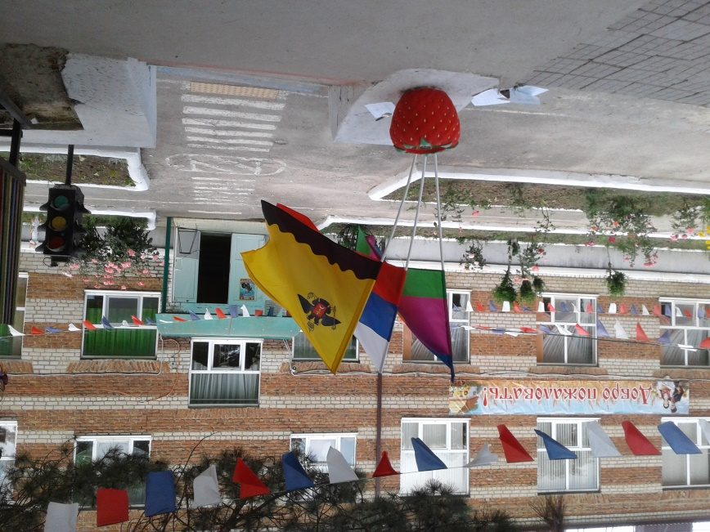
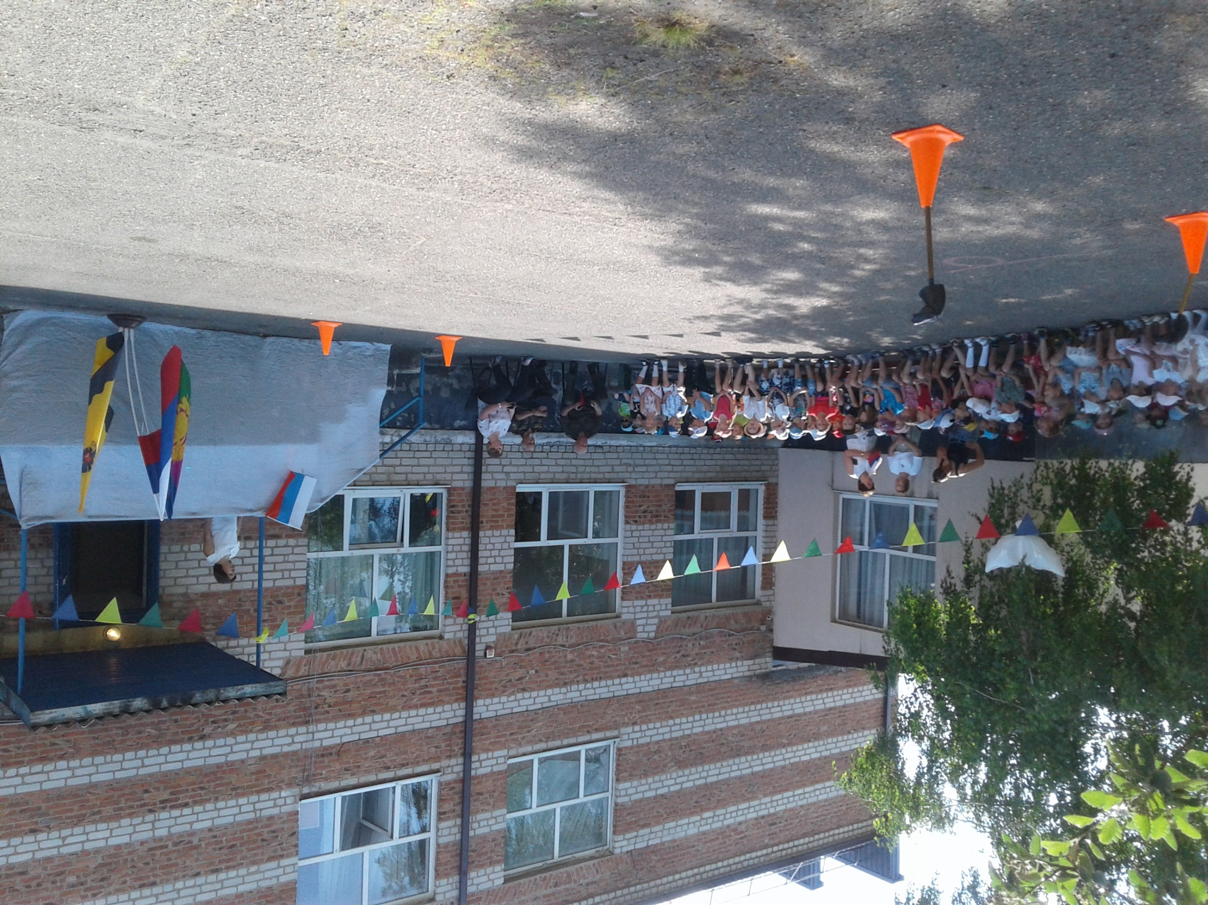
Сегодня мы празднуем замечательный праздник – День России! День нашей любимой Родины!

Slide 3
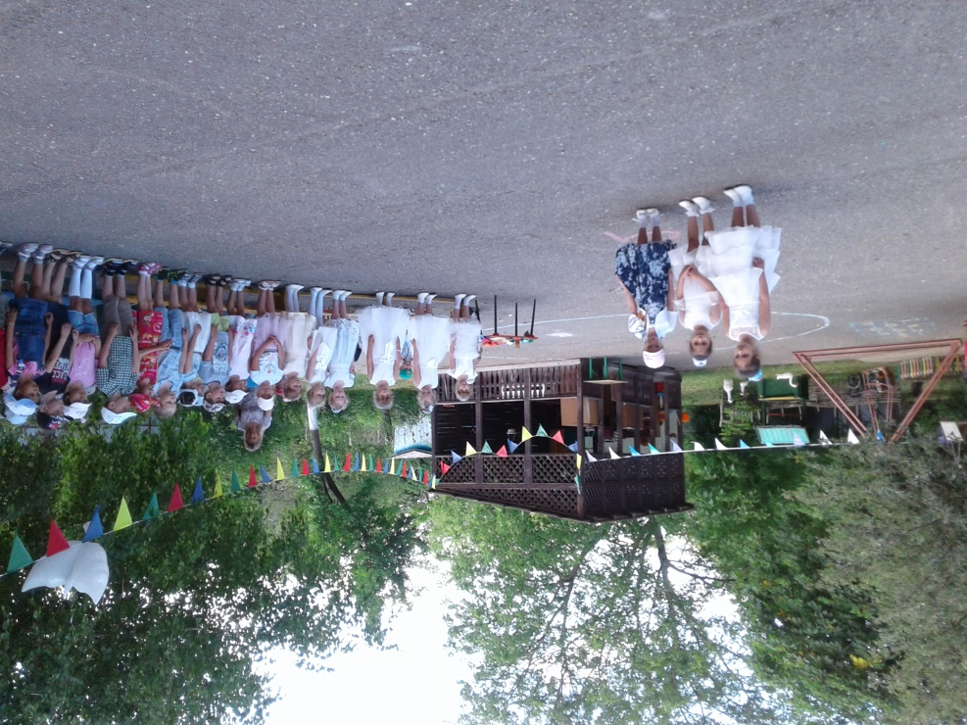
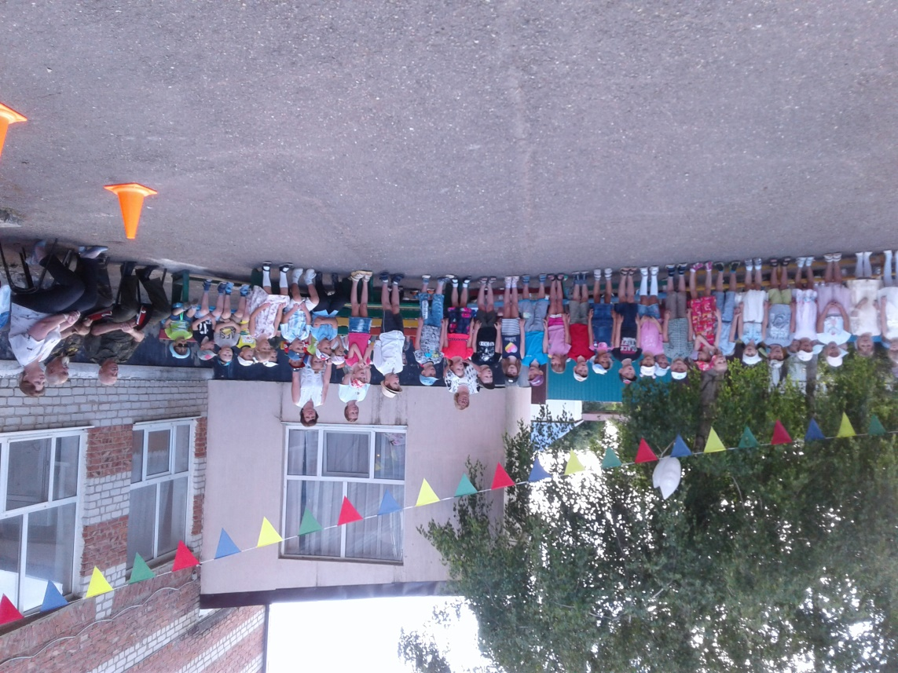
песня «Моя Россия»
Солисты вокальной группы

Slide 4
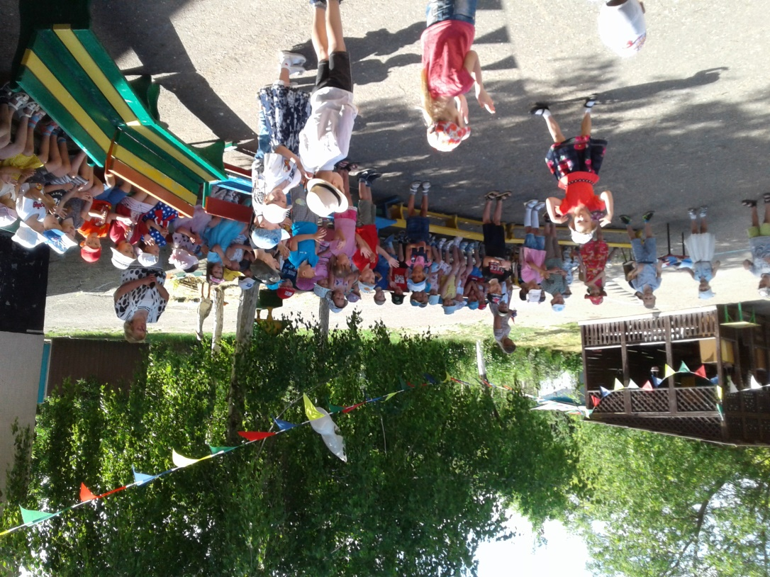
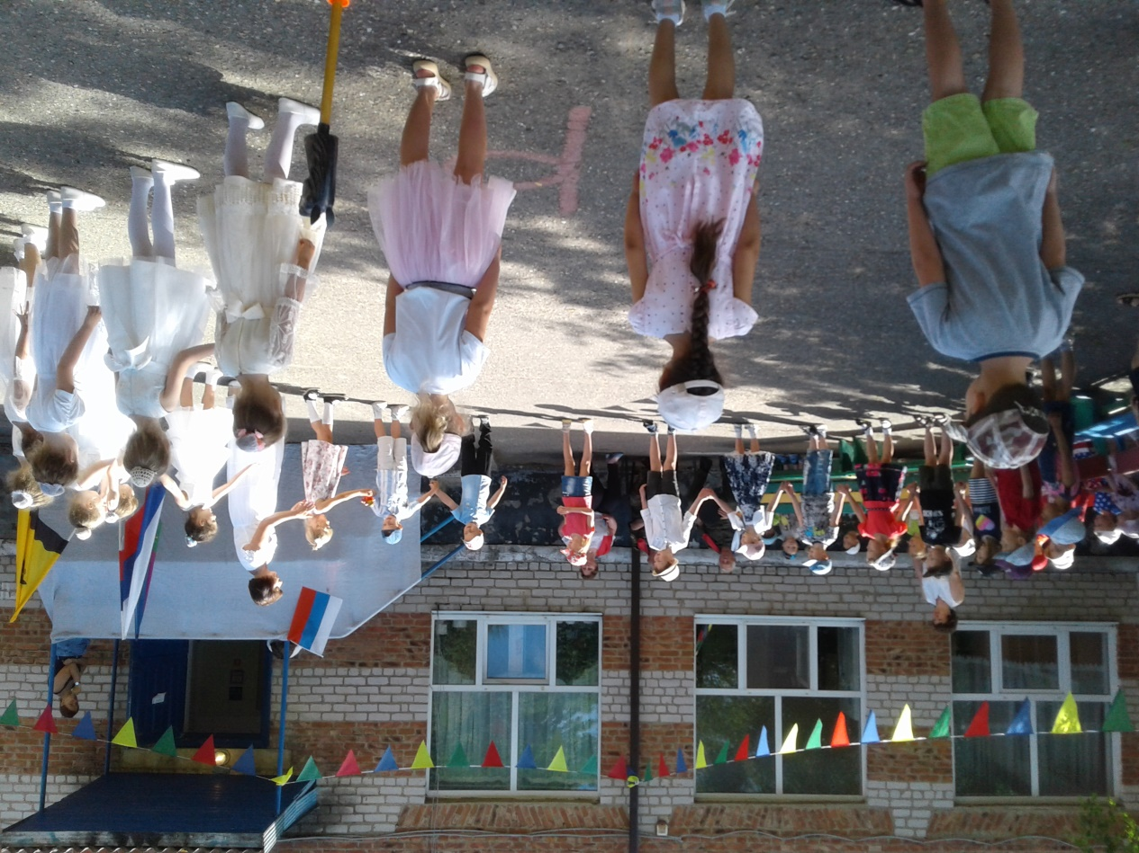
Игра: «Передай матрешку»

Slide 5
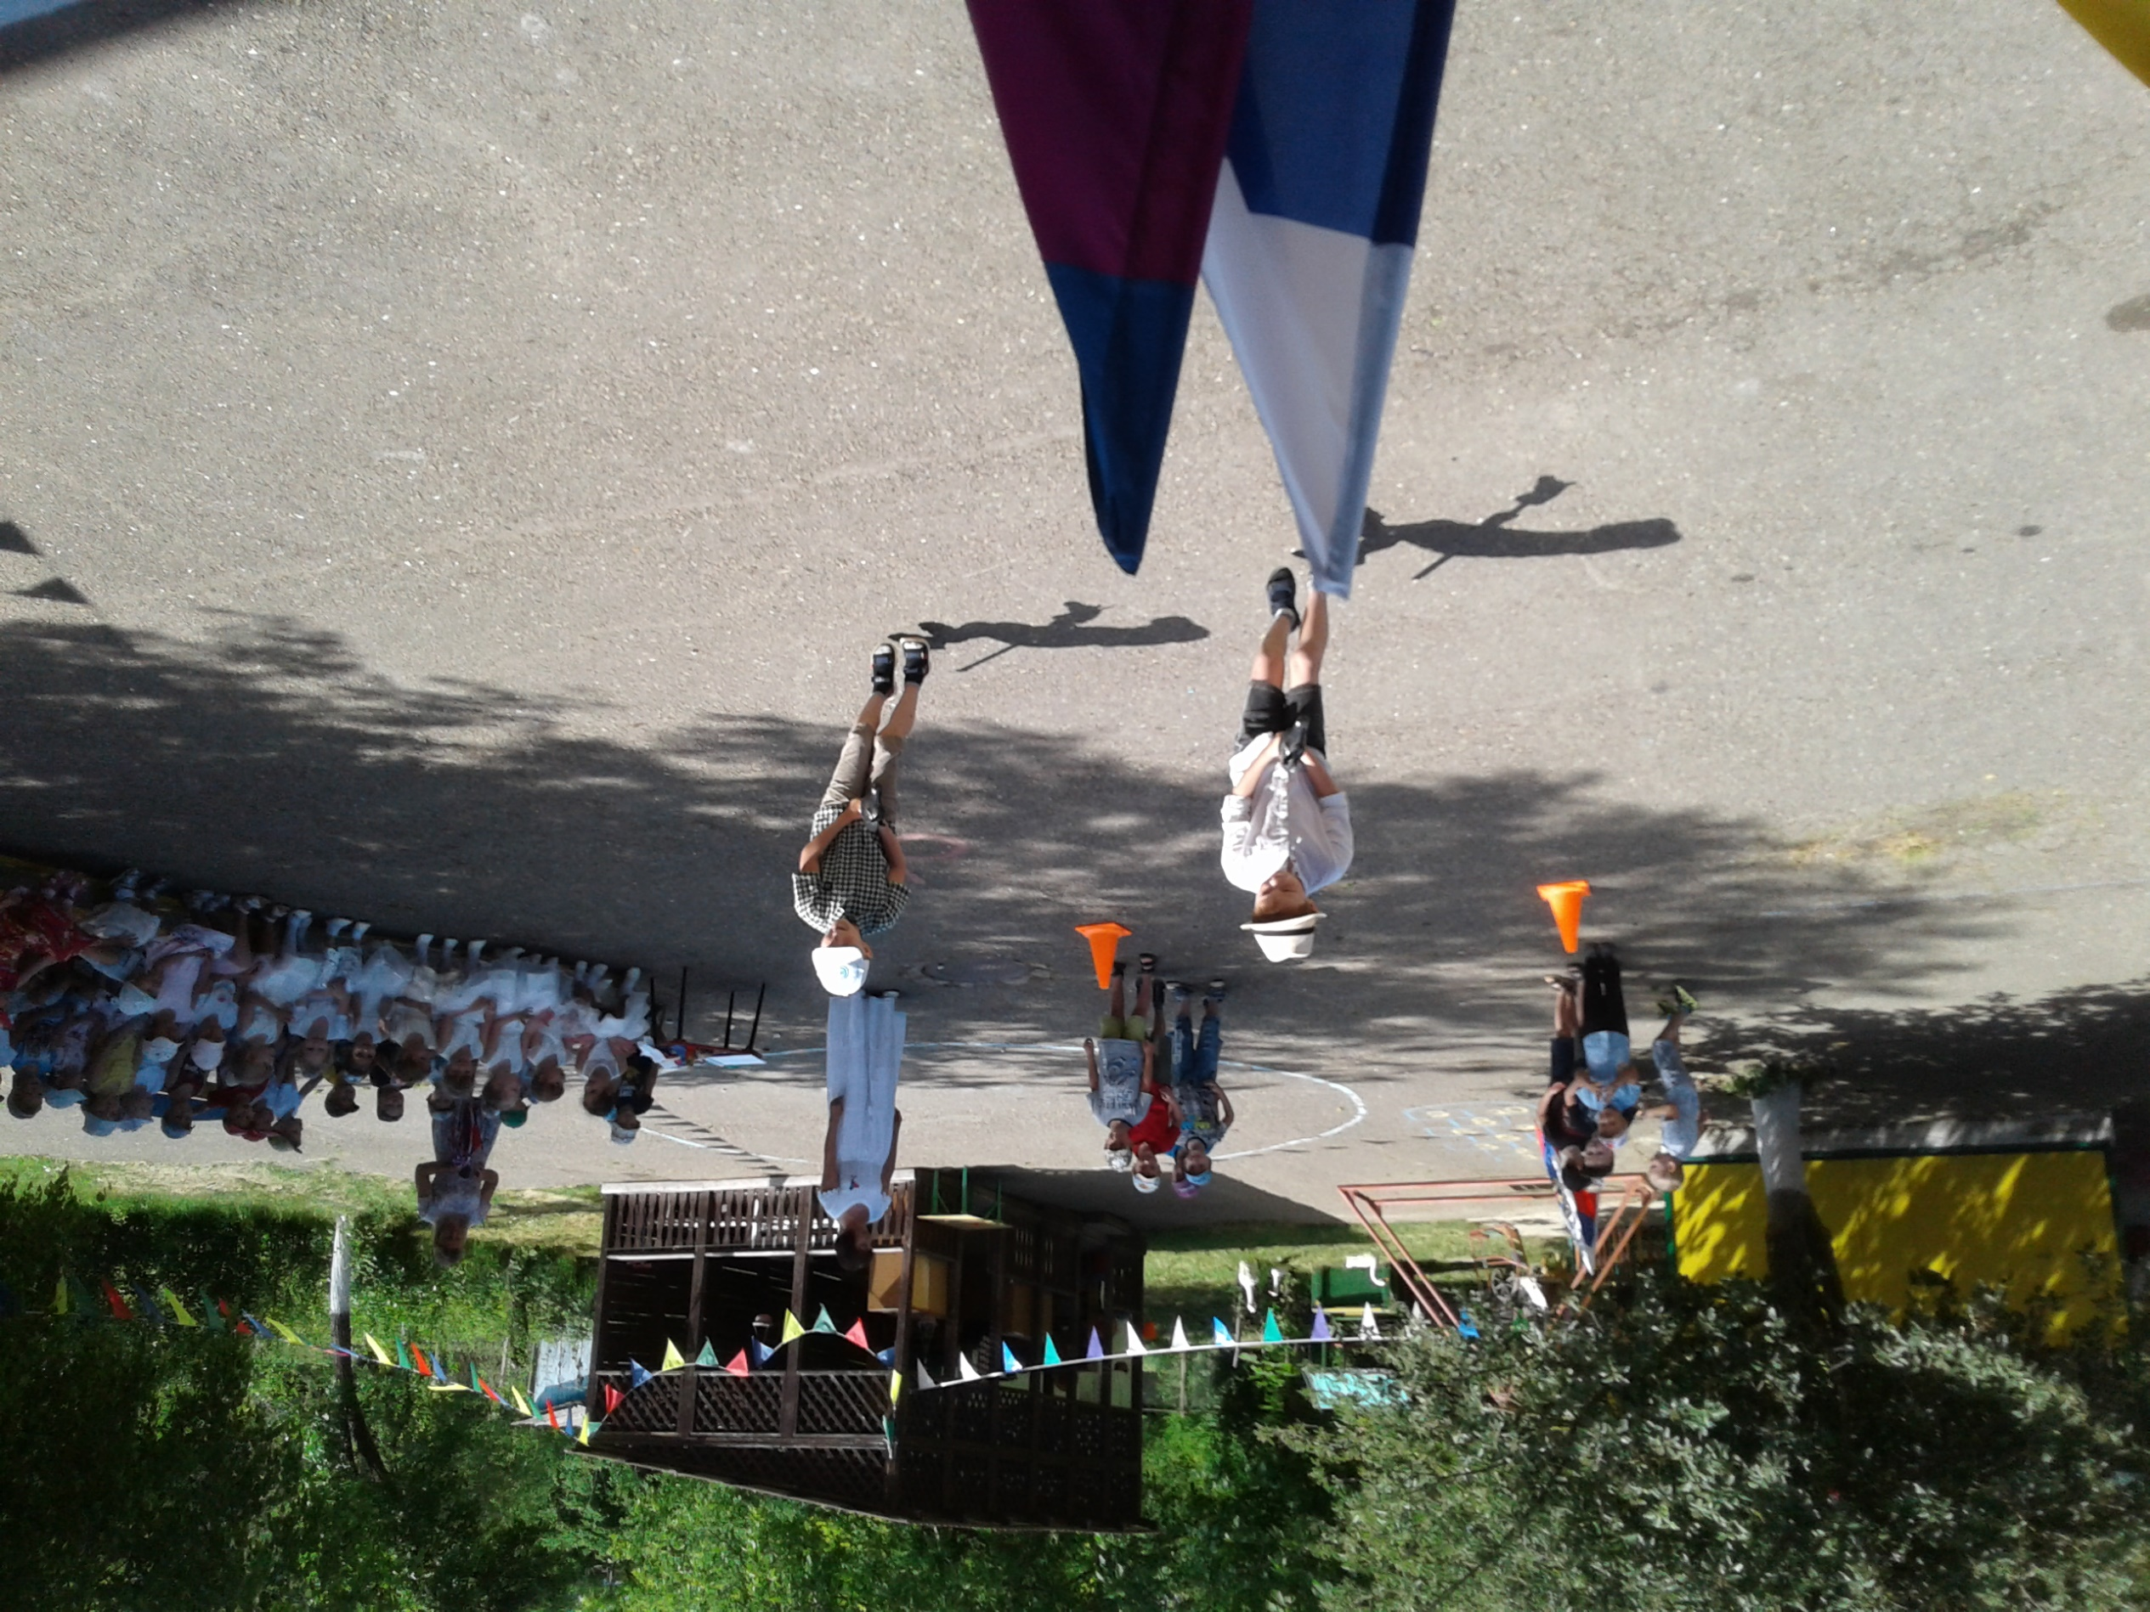
Игра: «Быстрый всадник!»

Slide 6
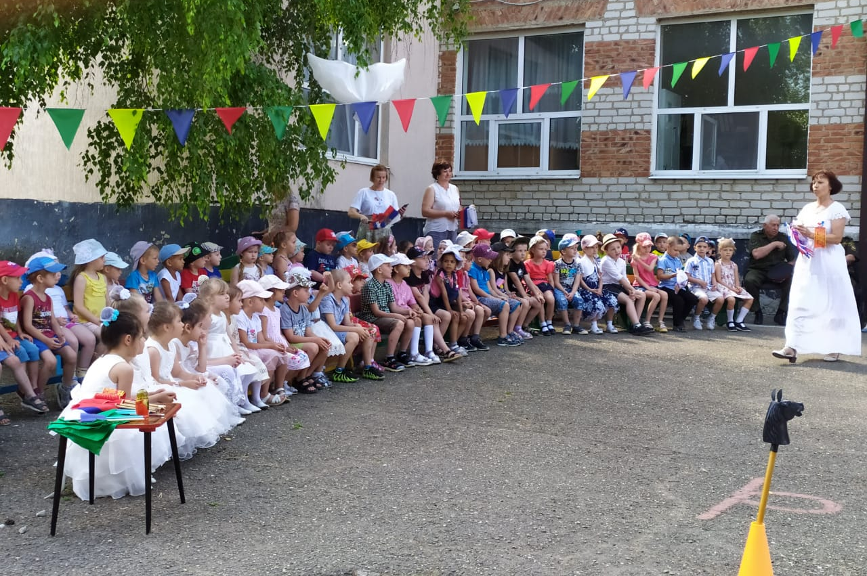

Slide 7
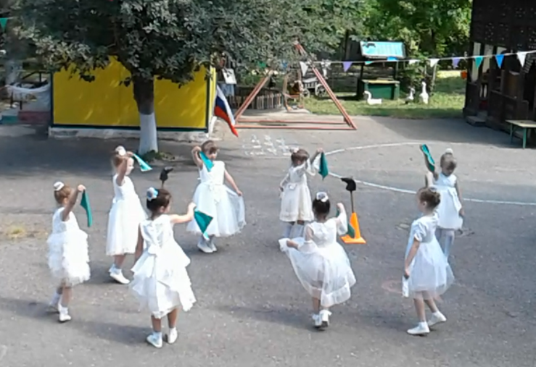
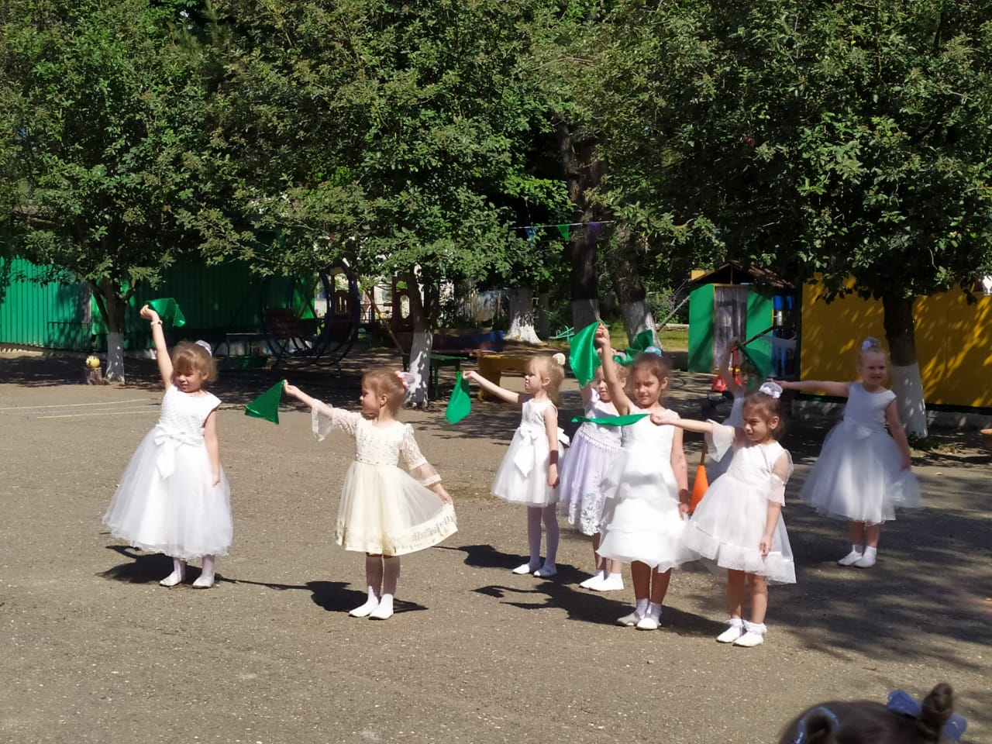
Танец «Русская песня»

Slide 8
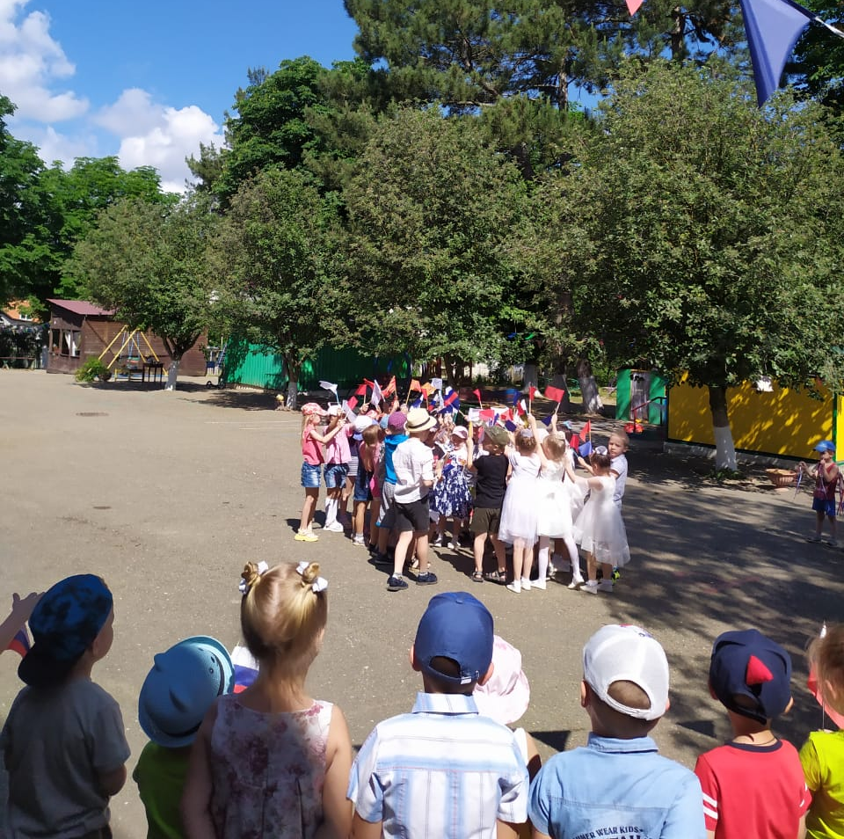
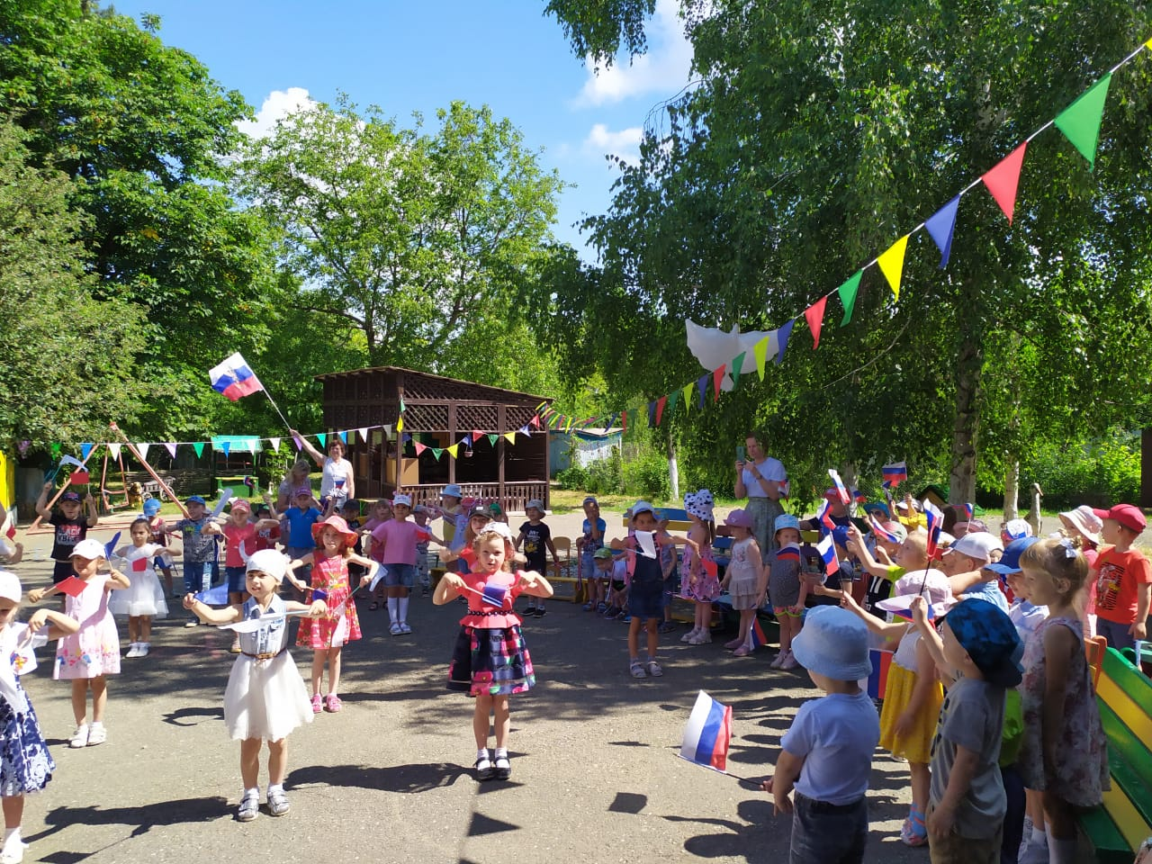
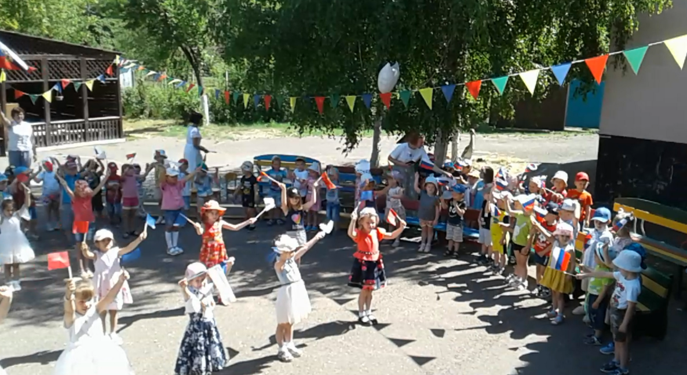
Песня «Родина моя»

Slide 9
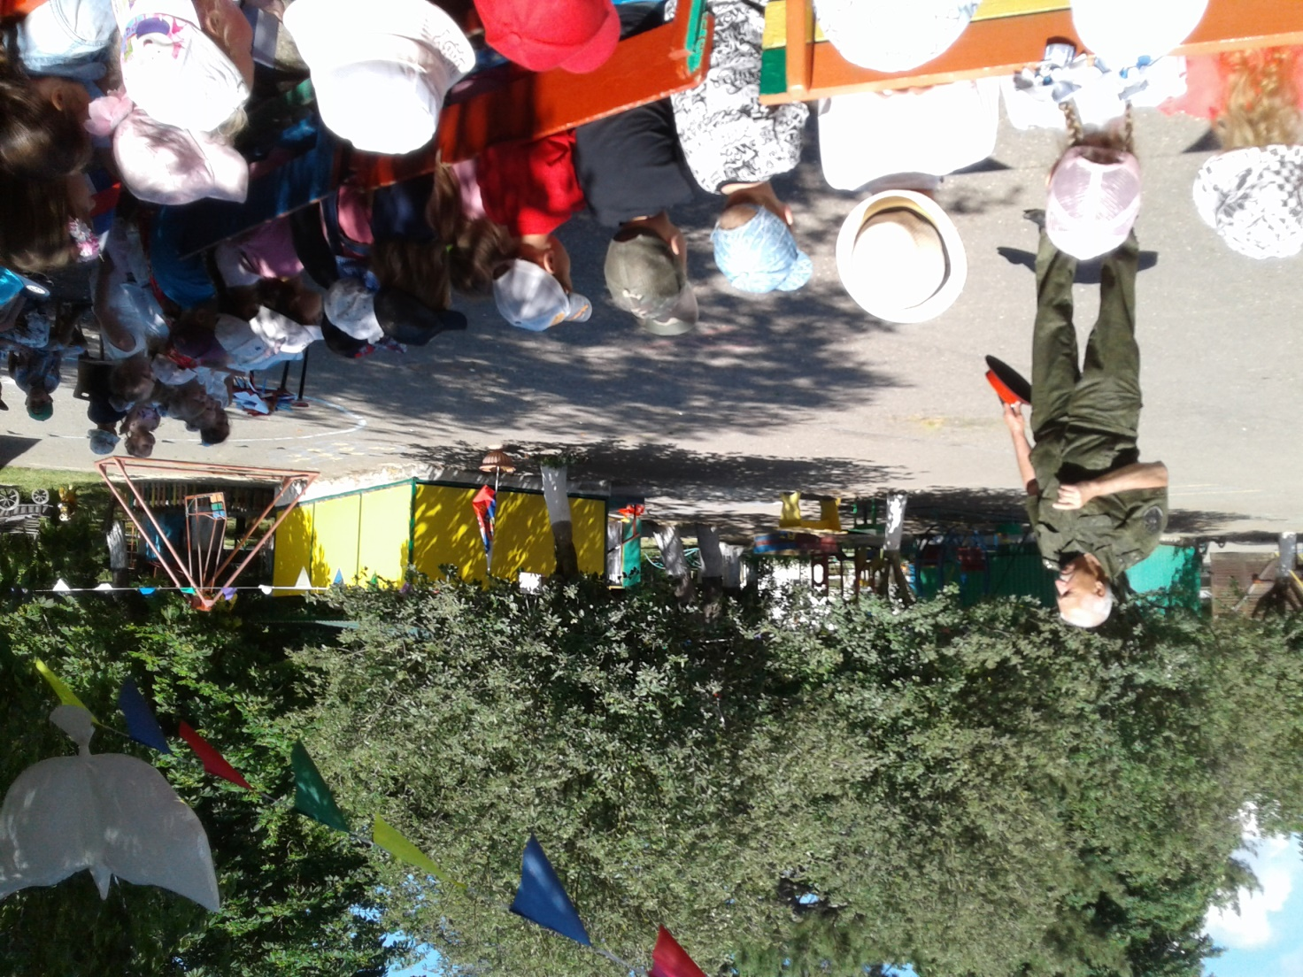
Торжественное поздравление казака Станичного Казачьего общества Голотина Владимира Ильича

Slide 10
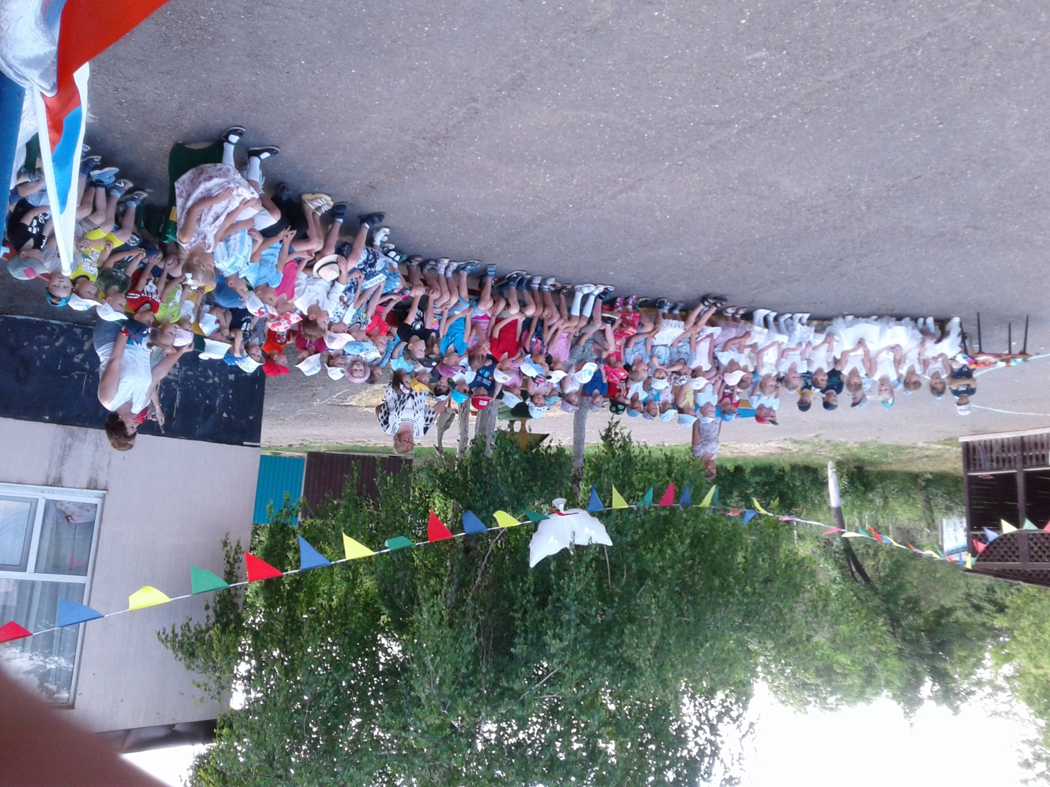
Спасибо за внимание!

